Slide 1
Introdução aos microcontroladores com Arduino
Rodrigo Zietlow

Slide 2
Quem sou
Técnico em Informática e Tecnólogo em Análise e Desenvolvimento de Sistemas pelo IFRS - Feliz;
Atuo na área de desenvolvimento embarcado, web full-stack e designer na Thoreb do Brasil;

Slide 3
O que é um Microcontrolador
É um pequeno computador! Mais ou menos...
Processador de um computador, junto com memória, armazenamento e barramentos integrado em um único chip

Slide 4
O que fazemos com esse chips?
Automatizamos coisas!
Sério, isso é muito legal e poderia existir só por esse motivo.
Criamos sistemas embarcados, automatizamos nossas casas, produzimos eletrodomésticos inteligentes e até mesmo videogames;

Slide 5
Sobre o Arduino
Plataforma hardware livre para prototipagem;
Lançamento em 2005, vários modelos, incluindo Uno, Mega e Nano;

Slide 6
Um pouco de teoria...
Como ligamos circuitos?
circuito == círculo;
Em resumo, ligar uma fonte de energia com uma saída (GND);
Nesse meio, ligamos os nossos equipamentos que se utilizam de parte dessa corrente, quando esta passa nos equipamentos;

Slide 7
Equipamentos
Arduino Mega 2560;
3 Jumpers;
Resistor (3 vermelhos e 1 dourado);
LED monocolor (da cor que quiser);

Slide 8
Link para o código
http://www.github.com/rodrigozietlow/oficina-arduino

Slide 9
Prática 1

Slide 10
O plano:
Ligar um led, depois piscar ele a cada 500ms;

Slide 11
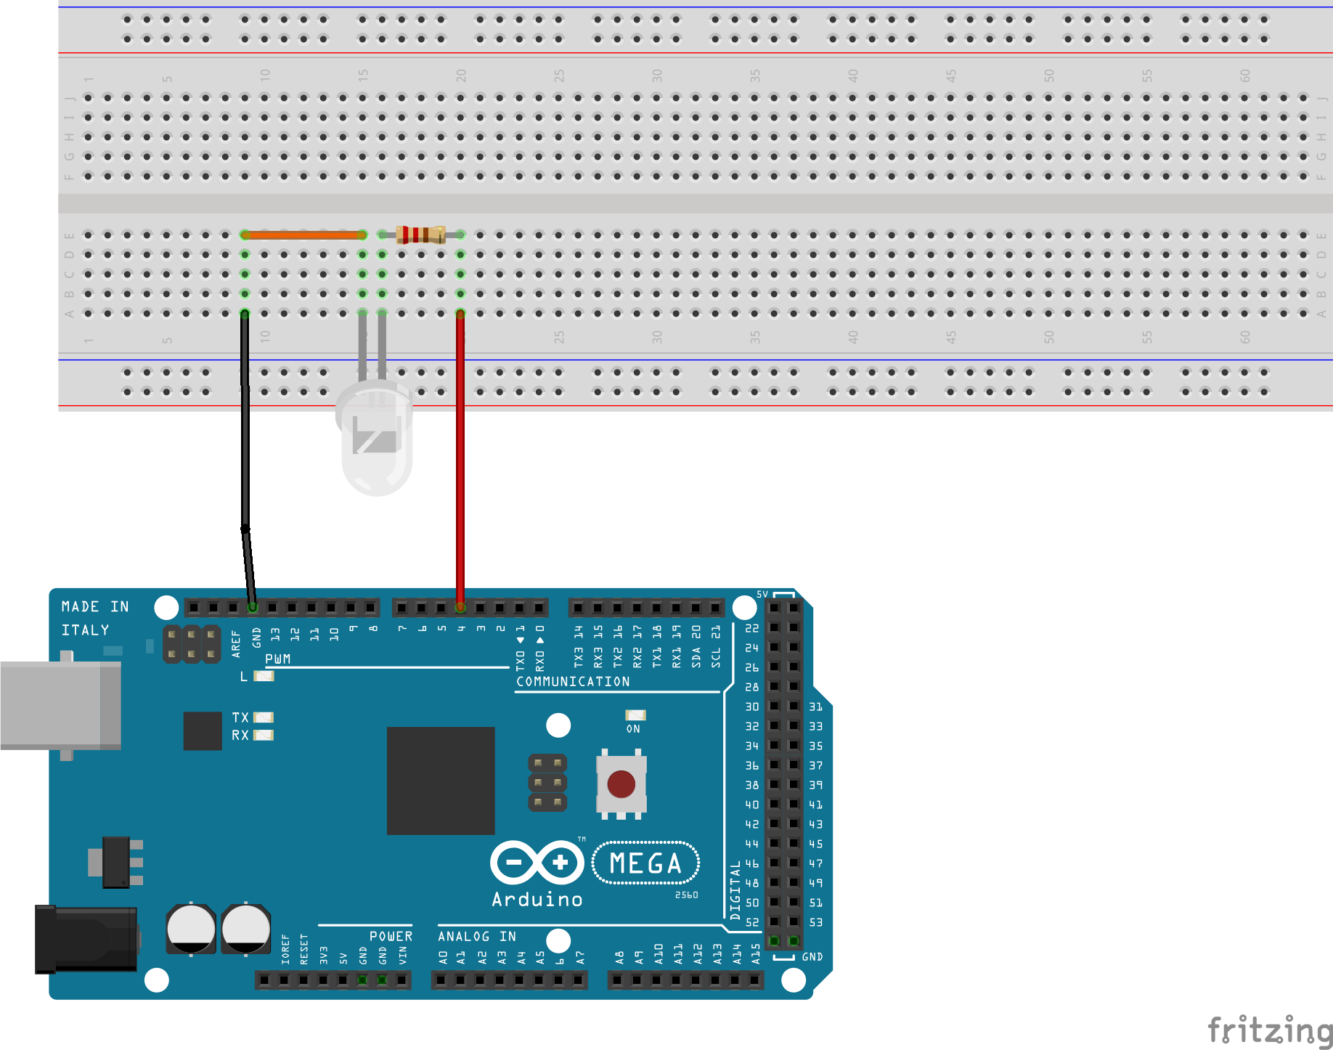
Esquemático

Slide 12
O código

Slide 13
Prática 2

Slide 14
Plano
Diminuir o brilho do LED em 50%;

Slide 15
Alguém se arrisca a palpitar?

Slide 16
Problema
Nós estamos apenas com uma saída digital, como fazemos para aumentar e diminuir o brilho do LED?
PWM!!!

Slide 17
Pulse Width Modulation
Definimos que nossos sinais serão por “ciclo”;
O ciclo no nosso caso vai ser 20ms;
Duty Cycle e quantos % do pulso vamos enviar;

Slide 18
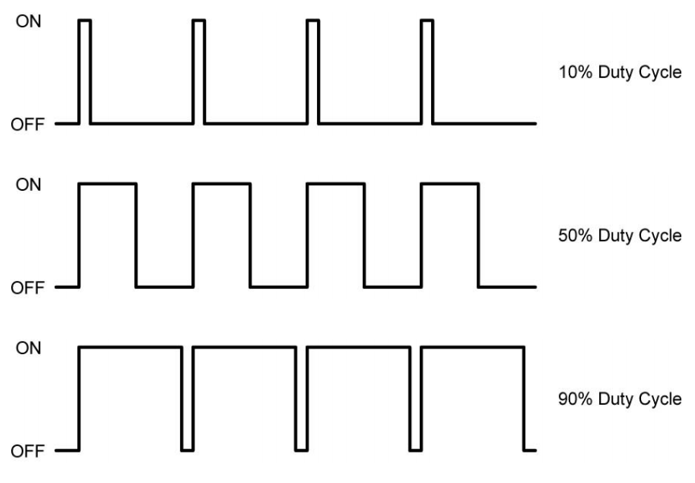
Duty Cycle

Slide 19
O código

Slide 20
Dúvidas e Sugestões

Slide 21
Email para contato:
rodrigo.zietlow@gmail.com
rodrigo.g@thoreb.com

Slide 22
Referências e Links úteis
http://www.mecaweb.com.br/eletronica/content/e_pwm
Wikipedia (sim, Wikipedia)
Arduino.cc
Fritzing.org

